Slide 1
Классицизм в русской литературе
Работу выполнила:
учитель русского языка и литературы
МБОУ-лицей № 32
Покручина М.Ю.

Slide 2
Содержание
Представители
Характерные черты классицизма
Эстетика классицизма
Иерархия жанров
Национальные особенности русского классицизма

Slide 3
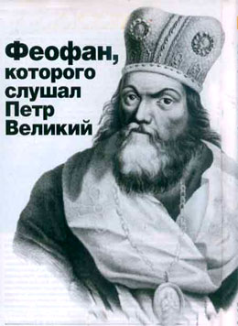
Основные представители
Литературный деятель эпохи Петра I, придворный писатель императора.

Slide 4
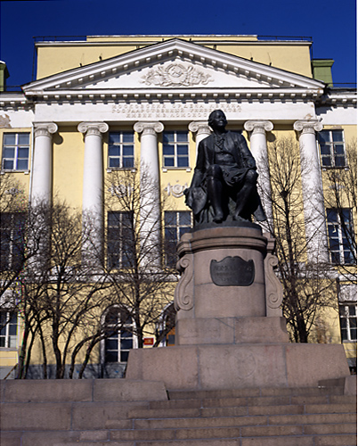
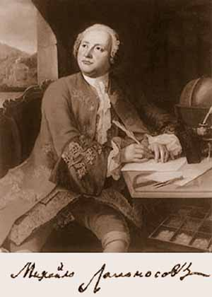
Михаил Васильевич Ломоносов

Slide 5
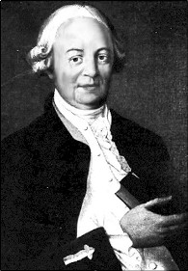
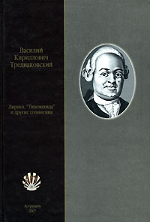
Василий Кирилович Тредиаковский

Slide 6
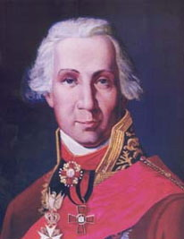
Гавриил Романович Державин

Slide 7
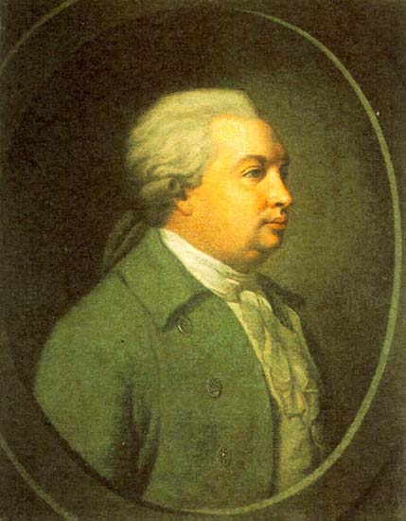
Денис Иванович Фонвизин

Slide 8
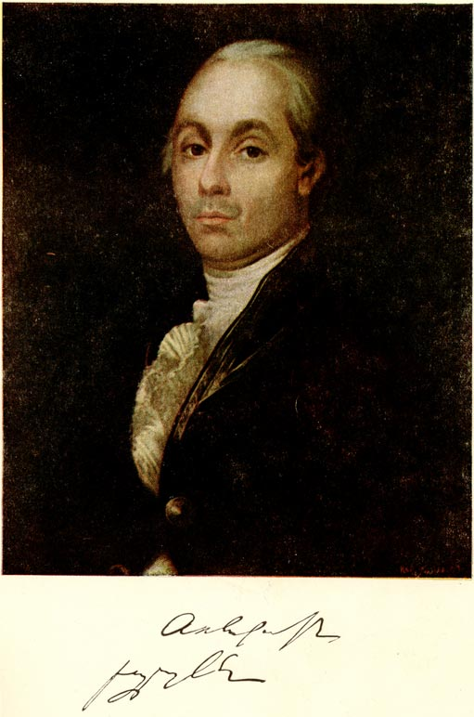
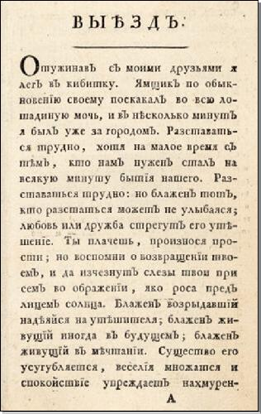
Александр Николаевич Радищев

Slide 9
Характерные черты классицизма:
Культ разума.
Художественное произведение организуется как искусственное, логически построенное целое.
Строгая сюжетно-композиционная организация, схематизм.
Жизненные явления организуются так, чтобы выявить и запечатлеть их родовые, существенные черты и свойства.
Человеческие характеры обрисовываются прямолинейно; положительные и отрицательные герои противопоставляются.
Активное обращение к общественной, гражданской проблематике.

Slide 10
Эстетика классицизма
Основное свойство-обращенность к образам и формам античного искусства как классическим и идеальным образцам; нормативная поэтика.
В основе эстетики - принцип рационализма и «подражания природе».

Slide 11
Иерархия жанров
Низкие:
комедия;
сатира;
басня.
Высокие:
трагедия;
эпопея;
ода.

Slide 12
Национальные особенности русского классицизма
Повышенный интерес к историческому прошлому своей страны.
Интерес к фольклору.
Развитие сатирического направления.
Перенесение акцента с идей абсолютной монархии на идею просвещенного абсолютизма.

Slide 13
Спасибо за внимание!

